Slide 1
Mavzu: Qurilish maxsuloti narxi va qurilish-montaj ishlari qiymatini aniqlashga uslubiy yondashuvlar.
Reja:
1. Qurilish maxsulotilarining tannarxi nima.
2. Qurilish-montaj ishlari haqida ma’lumotlar.
3. Qurilishda uslubiy yondashuvlar.

Slide 2
Tannarx
Tannarx — bu mahsulotni ishlab chiqarish uchun sarflangan xarajatlarning puldagi ifodasidir. Bu oʻrinda mahsulot tannarxini uning qiymatidan farqlash lozim. Maʼlumki, mahsulot qiymati oʻz ichiga sarflangan ishlab chiqarish vositalari qiymati hamda yangidan yaratilgan qiymatni toʻliq oladi. Oʻz navbatida yangidan yaratilgan qiymat ish haqi va yalpi foydaga ajraladi.
Tannarx, mahsulot tannarxi — korxonaning mahsulot ishlab chiqarish. va uni sotish hamda ishlar bajarish yoki xizmatlar koʻrsatish uchun qilgan jami joriy xarajatlarining pul shaklidagi ifodasi. Tovar ishlab chiqarishda Tannarxning muxim elementlari — chetdan olinadigan xom ashyo, asosiy materiallar, elektr energiya resurelari chiqimlari; asosiy va kushimcha ish xaki; ijtimoiy sugʻurta ajratmalari; amortizatsiya ajratmalari va boshqa sarfxarajatlar. Tannarxga yuqorida sanab oʻtilgan bevosita ishlab chiqarish. jarayonlari bilan bogʻliq xarajatlardan tashqari noishlab chiqarish chiqimlari: idishlarga, mahsulotlarni oʻrashjoylash va joʻnatishga qilingan xarajatlar; mahsulotni sotish bilan bogʻliq chiqimlar; ilmiy tadqiqot va tajribakonstruktorlik ishlari, reklama va boshqa ishlar uchun sarflanadigan xarajatlar ham kiradi. Narxlar uzgarmagan hollarda mahsulot Tannarxini kamaytirishga erishish korxona uchun kushimcha fonda manbaiga aylanadi. Qoʻshimcha foyda esa mahsulotni sotishdan olingan tushumdan korxonaning mahsulotni ishlab chiqarish. va sotish uchun sarflagan xarajatlari summasi ayirmasiga tengdir.

Slide 3
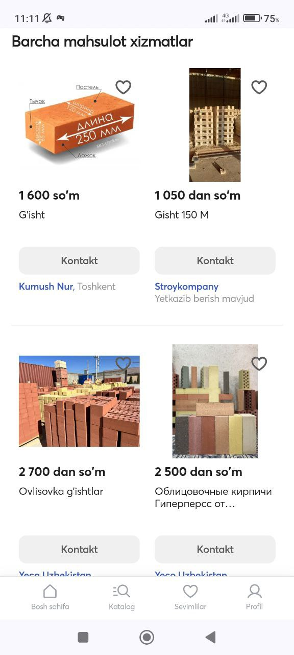
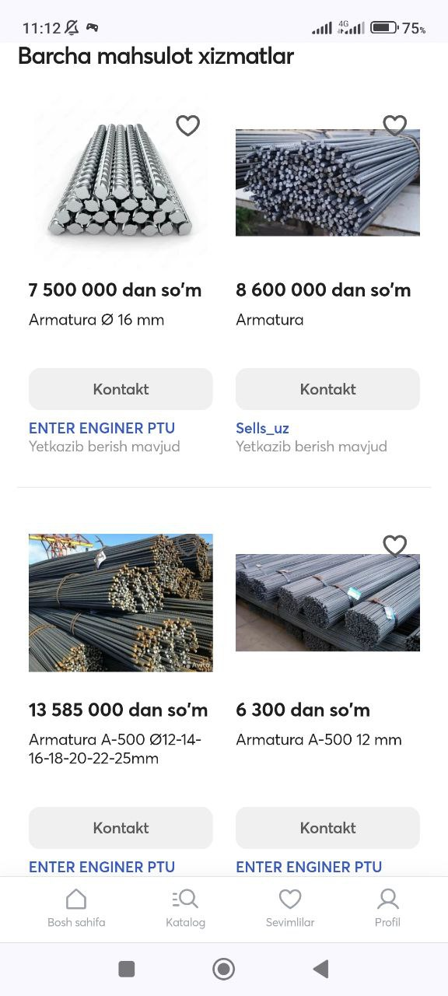
Prom.uz sayt onlain qurilish mahsulotlarni narxi.

Slide 4


Qurilish-montaj ishlari
Qurilish-montaj ishlari – qurilishdagi barcha ishlarning umumiy nomi. Ular turli sohalarda talab katta. Qurilish-montaj ishlariga bino va inshootlarni qurish jarayonida qurilish maydonchasida bajariladigan ishlar majmui kiradi. Qurilish-montaj ishlarining yakuniy natijasi foydalanishga topshirilgan tayyor bino yoki inshootdir.
Kompakt Komfort Kontakt kompaniyasi sanoat binolarini qurish, rekonstruksiya qilish va montaj qilishda katta tajribaga ega.

Slide 5
Bizning texnologik va texnik yechimlarimiz mijozlar talablarini faol o‘rganishga asoslanadi va eng so‘nggi talablar va standartlarni hisobga olgan holda amalga oshiriladi.
Samarali hamkorlikni maksimal darajada oshirish uchun kompaniyamiz muhandislik va tijorat xizmatlarini yaratdi.
Kompakt Komfort Kontakt har bir mijozga ish sifati va vaqtini nazorat qiluvchi shaxsiy menejerni taqdim etadi. Ular, shuningdek, munosabatlarning barcha bosqichlarida Buyurtmachi bilan doimiy o‘zaro hamkorlikni ta’minlaydi. Dastlabki muzokaralar va maslahatlardan tortib, kafolatdan keyingi xizmat uchun texnik yordam ko‘rsatishgacha.
Turli darajadagi murakkablikdagi qurilish-montaj ishlarini bajarish uchun kompaniyada tajribali sertifikatlangan xodimlar ishlaydi. Ishlarning barcha ishlab chiqaruvchilari vakolatli organlar tomonidan sertifikatlangan. Kompaniya, shuningdek, qisqa vaqt ichida katta hajmdagi ishlarni bajarish uchun pudratchilarni ishga jalb qilish bo‘yicha katta tajribaga ega.
Qurilish-montaj ishlari majmuasi tarixan Kompakt Komfort Kontakt kompaniyasi faoliyatining asosi bo‘lib kelgan. Shuning uchun qurilish ishlarini bajarishda biz halollik va ochiqlik tamoyillariga amal qilamiz. Chunki biz qurilish bozoridagi benuqson obro‘-e’tiborimiz bilan loyihalarning sifati uchun javobgarmiz.

Slide 6
Maqsadli qurilish-montaj ishlarining turlari:
Yangi qurilish – asosiy, yordamchi va xizmat ko‘rsatish maqsadlaridagi turli ob’ektlarni o‘z ichiga olgan majmua yaratish. Bundan tashqari, ushbu toifaga ikkinchisi yo‘q qilinganidan keyin mavjud bo‘lganlar joyida yangi inshootlarni qurish kiradi.
Kengaytirish – korxonaga yaqin joyda yangi binolarni qurish, shuningdek binolar va ustaxonalarni to‘g‘ridan-to‘g‘ri kengaytirish. Kengaytirish har qanday korxonaning ishlab chiqarish quvvatini oshirish imkonini beradi.
Rekonstruksiya – mavjud ustaxonalar va ishlab chiqarish binolarini qayta tashkil etish.

Slide 7
Qurilish-montaj ishlari umumiy qurilish, montaj va maxsus bo‘linadi.
Umumiy qurilish yoki umumiy ishlar – ishlarning majmui, buning natijasida qurilishi tugallanmagan qurilish bino yoki inshootning fundament shaklida olinadi. Ushbu ishlarga poydevor chuqurlarini qurish, poydevor, devorlar, tomlar va boshqalarni qurish kiradi. Elektrni tarmoqlarini o‘rnatish isitishni o‘rnatish, ventilyatsiyani sozlash, suv ta’minotini o‘rnatish – bularning barchasi maxsus ishlar. Bundan tashqari, qurilish maydonchasidagi barcha ishlarni uch qismga bo‘lish mumkin.

Slide 8
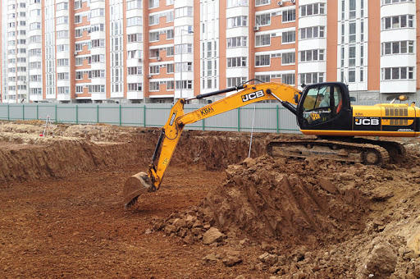
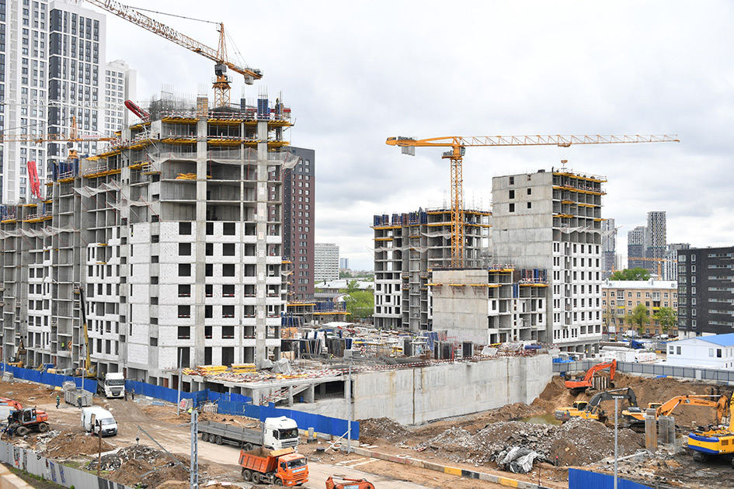
Ishning birinchi qismi
Ishning birinchi qismi yer osti ishlaridir. Ushbu ishlar davomida barcha kommunikatsiyalar kelajakdagi binoga keltiriladi, poydevor chuquri qaziladi va poydevor qo‘yiladi. Va ular shuningdek, podvalning gidroizolyatsiyasini ishlab chiqaradilar, ya’ni birinchi qavat darajasidan past bo‘lgan hamma narsa ishning birinchi bosqichida amalga oshiriladi.
Qurilish-montaj ishlari umumiy qurilish, montaj va maxsus bo‘linadi.
Ishning ikkinchi qismi
Ishning ikkinchi qismi yerdan yuqorida joylashgan. Binoning butun yuqori qismini o‘rnatishni o‘z ichiga oladi. Agar bino paneli bo‘lsa, unda bu panelli konstruktsiyalarni o‘rnatish. Agar g‘isht bo‘lsa, u holda duvarcılık, agar yog‘och bo‘lsa, unda log uyni o‘rnatish. Bunga parallel ravishda barcha ichki kommunikatsiyalar o‘rnatiladi. Bular suv ta’minoti, isitish, elektr ta’minoti, shamollatish va boshqalar. Ya’ni, maxsus ish deb ataladigan hamma narsa).

Slide 9

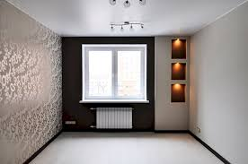
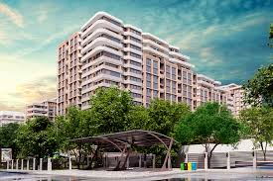
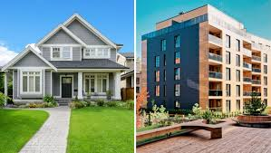
Ishning uchinchi va yakuniy qismi
Ishning uchinchi va oxirgi qismi yakunlanmoqda. Fasad tartibga keltiriladi (bo‘yash, gipslash yoki maxsus materiallar bilan bezash). Ayni paytda kvartiralarda eshiklar, derazalar, pollar va boshqalarni o‘rnatish ishlari olib borilmoqda.
Ish turlari o‘rtasidagi muvofiqlashtirish haqida unutmang. Masalan, ishning yer osti davrida aloqalarni amalga oshirish osonroq. Va sanitariya-tesisat va elektr jihozlarini ichki bezatishdan “oldin” yoki “vaqtincha” o‘rnating va hokazo. Yuqori sifatga erishish uchun ishchilarning ishini malakali va professional tarzda tashkil etish va ularning to‘liq o‘zaro hamkorligini ta’minlash kerak. Ishning bosqichlarini kuzatish kerak: malakali rejalashtirish, smetalarni aniq hisoblash, barcha masalalarni muvofiqlashtirish, ishlarni bajarish. Qurilish-montaj ishlarining maksimal xavfsizligi va ishonchliligini ta’minlashni tashkil etish kerak. Ushbu majburiy talablarga rioya qilmaslik oqibatlari katta muammolar bilan to‘la. Shuning uchun qurilish-montaj ishlarini tayyorlash va to‘g‘ridan-to‘g‘ri bajarish bilan faqat haqiqiy professionallar shug‘ullanishi kerak. Bizning tajribali quruvchilar va montajchilar jamoamiz har doim sizga malakali yordam ko‘rsatishga tayyor.

Slide 10
Foydalanilgan adabiyotlar:
1. Danny Myers, Construction Economics. Routledge. England, January, 17, 2013.
2. David Pratt, Towey Fundamentals of Construction Estimating. Delmar Cengage Learning, USA, 2014.
3. Бузырёва B.B. Экономика строительства. Учебное пособие. - М., 2007.
4. Графова Г.Ф., Гуськов С.В. Экономическая оценка инвестиций: Учебное пособие. - М.: Издат
ельско-торговая корпорация ≪Дашков и К°≫, 2008. - 183 с.
5. Давлетов И.Х. Социально-экономические проблемы развития жилищного строительства в модернизируемой экономике. - Т.: Изд.-во “Fan va texnologiya”, 2012. - 200 с.
6. Давлетов И.Х. Маркетинг и организация тендерных торгов в строительстве: Учебник. - Т.: ТАСИ, 2018. - 235 с.
Internet saytlari
7. www.gov.uz
8. www.davarx.uz
9. www.uza.uz
10. www.ziyonet.uz

Slide 11


